Slide 1
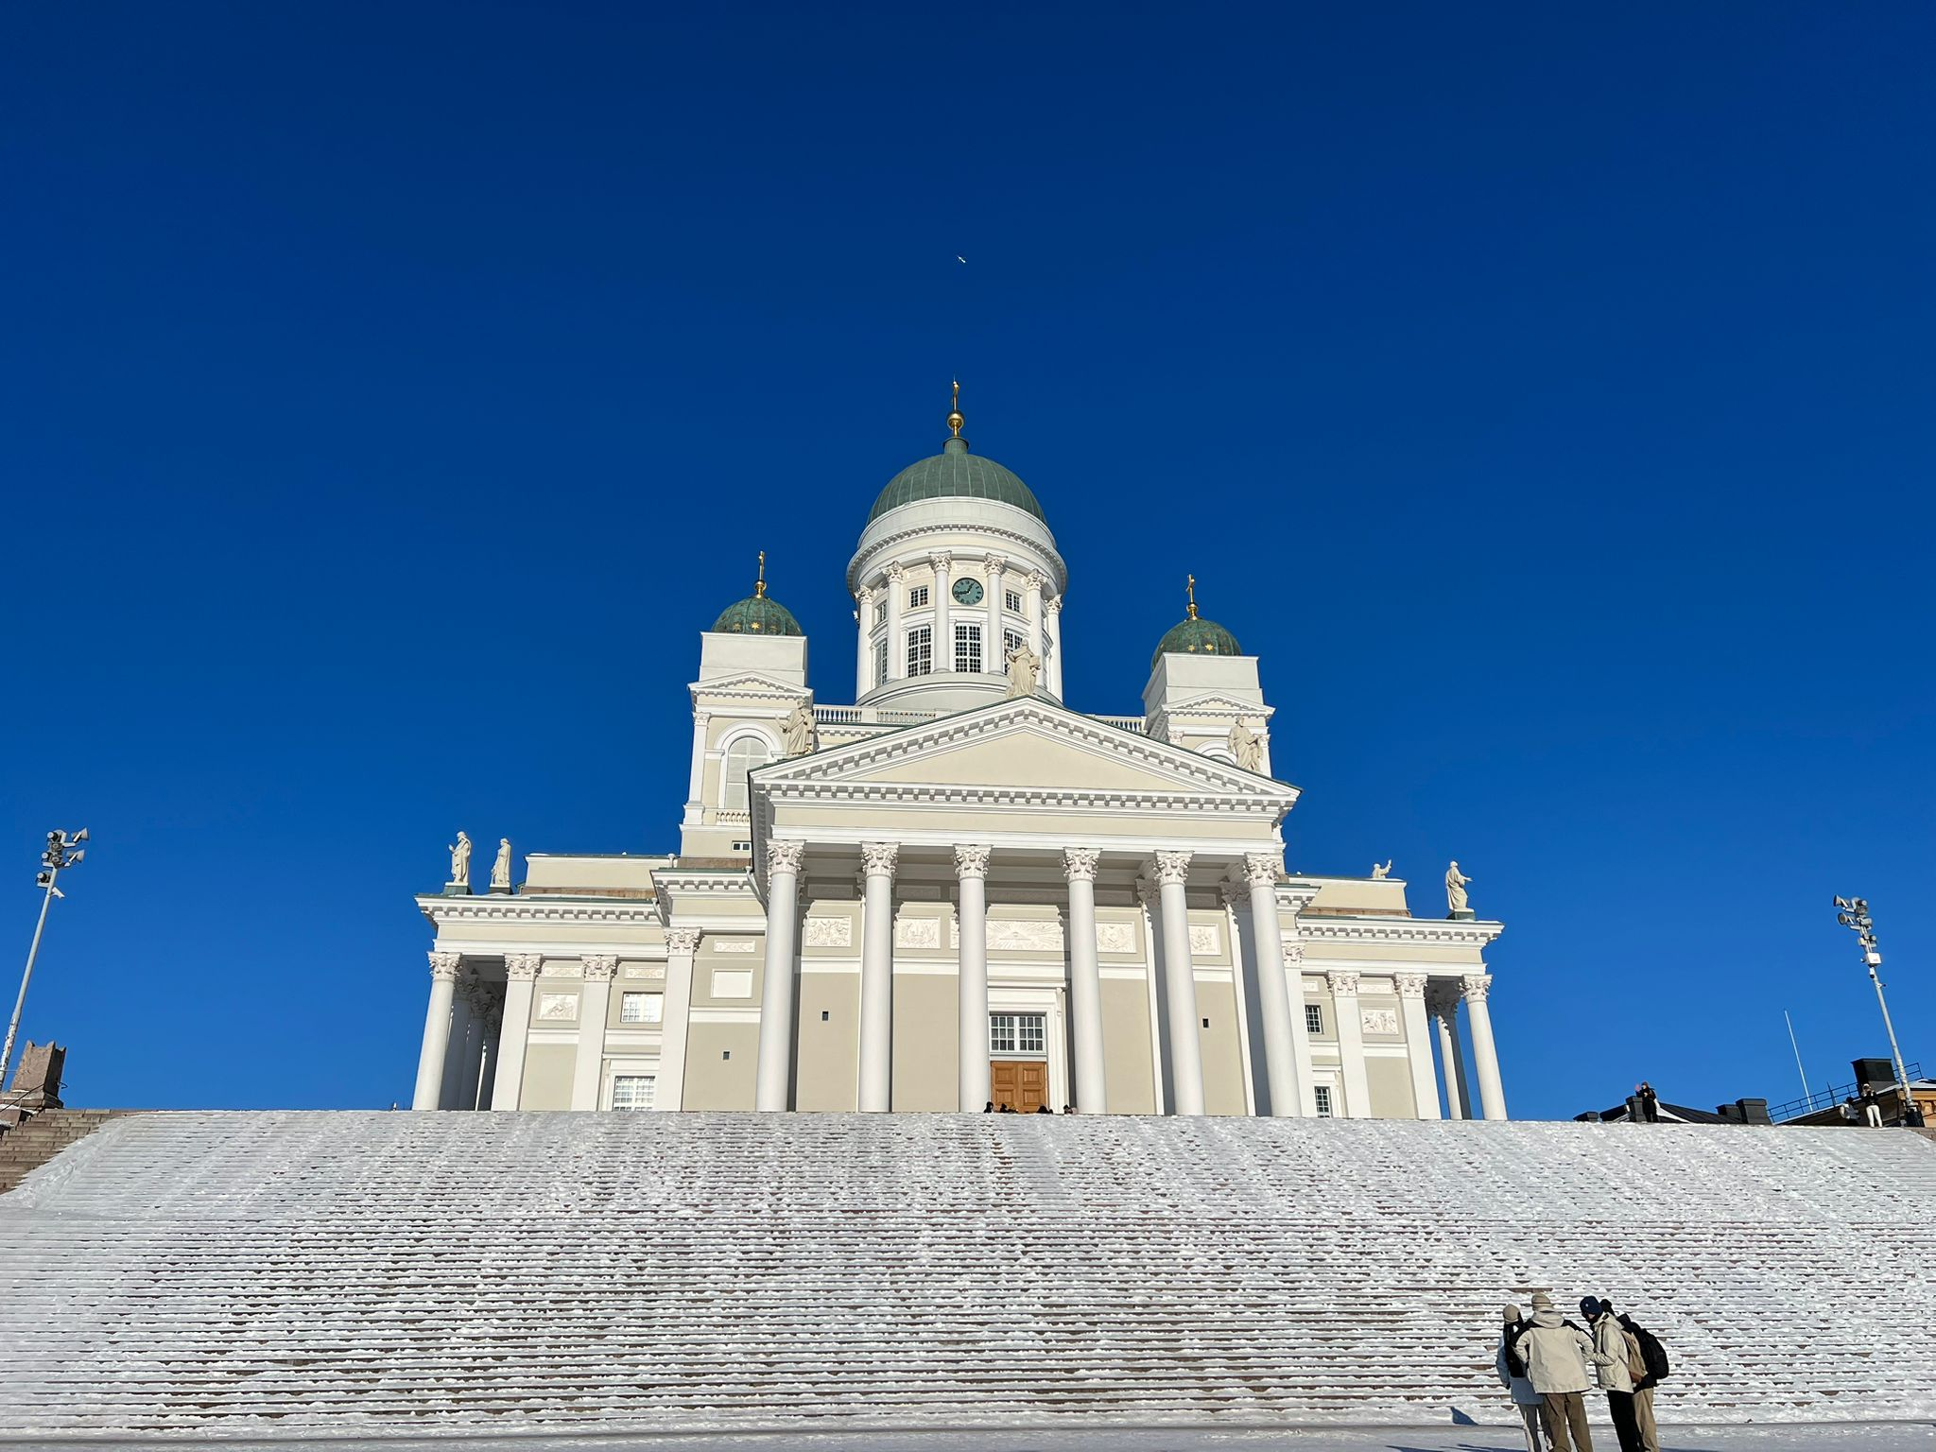
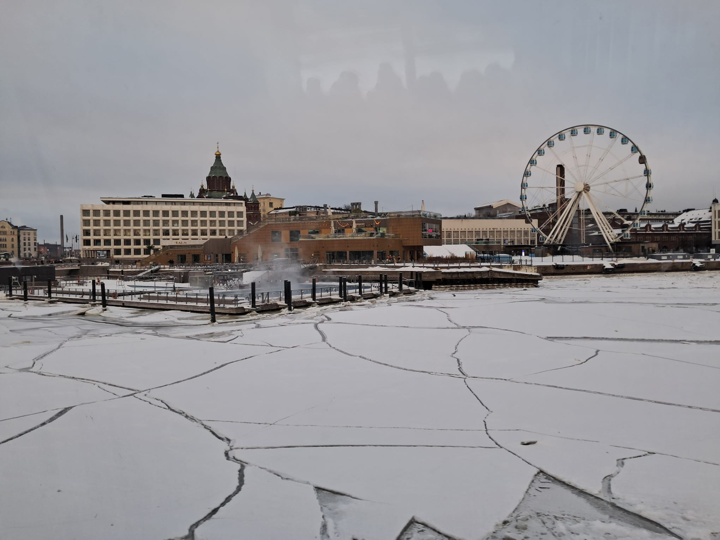
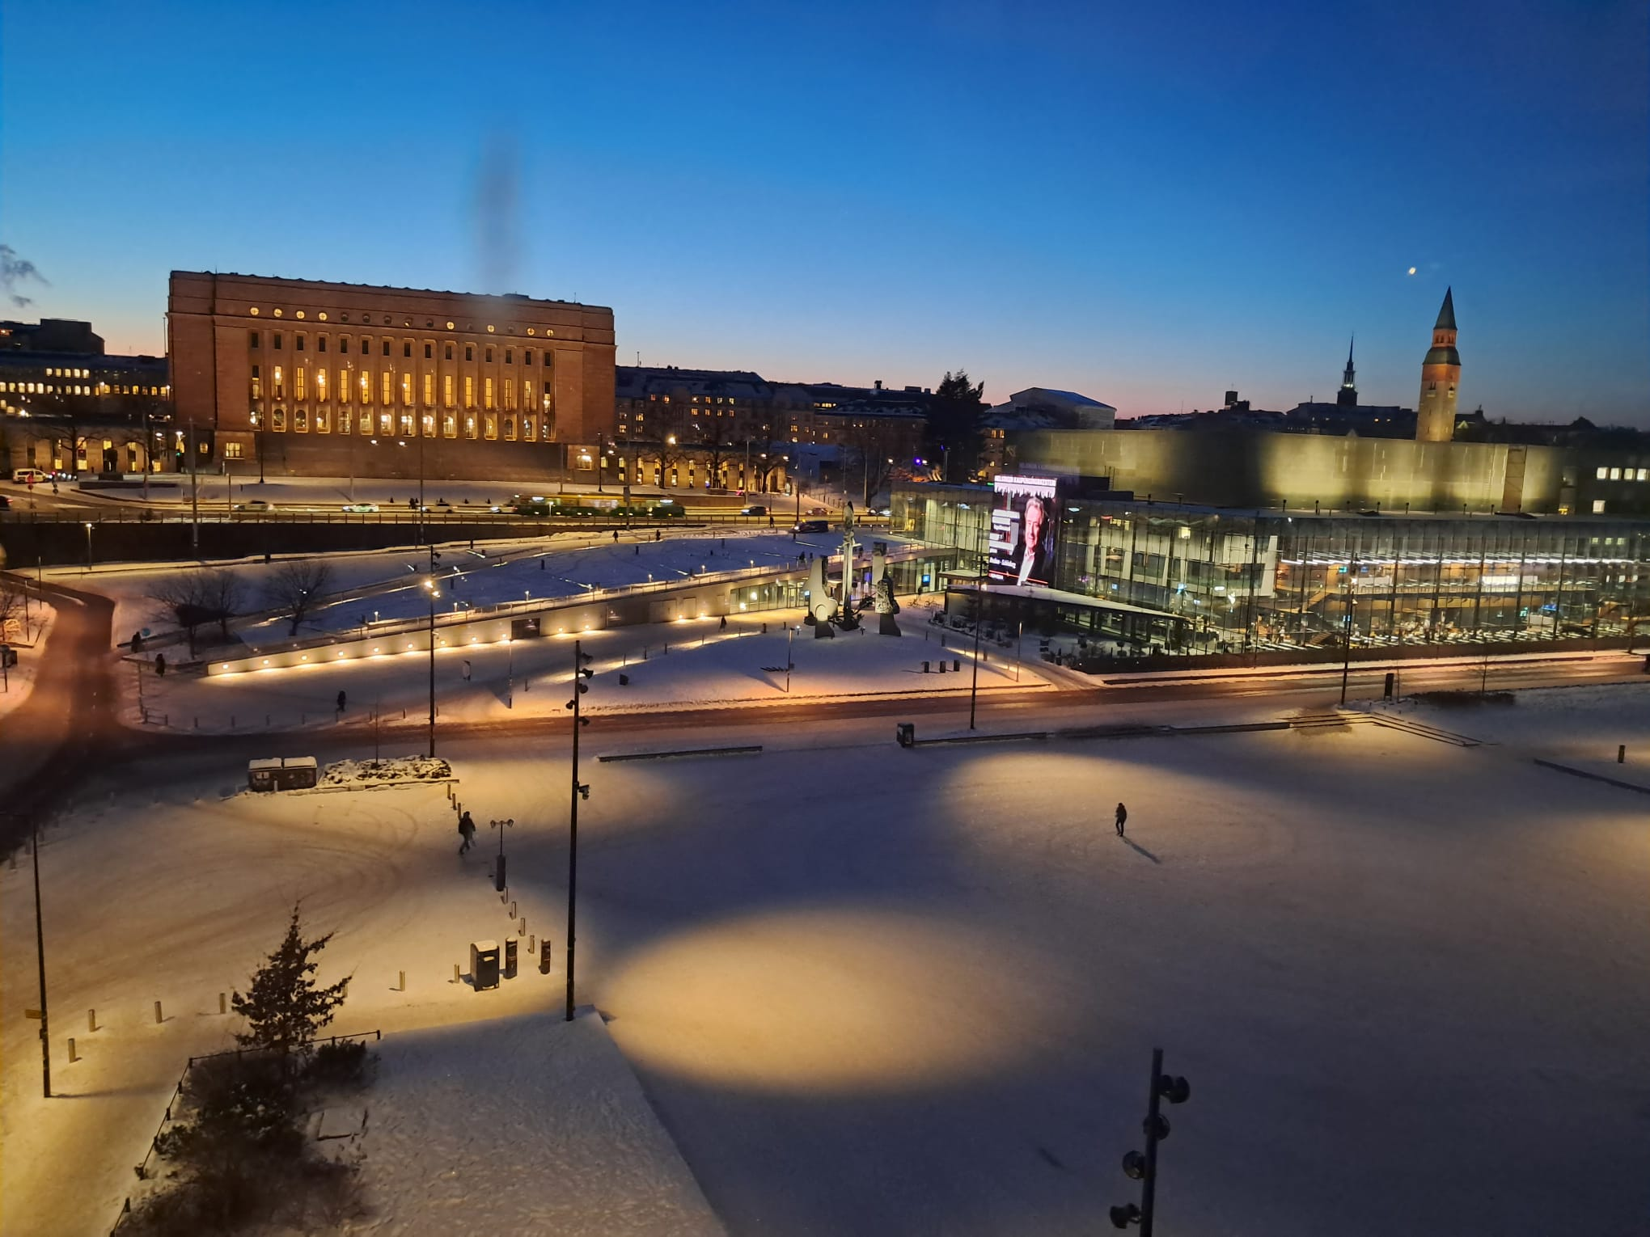
Erasmus+ - Attività Job Shadowing
Helsinki – Vantaa | 3–10 febbraio
Alessandra Enna
Alessia Eleonora Tempio

Slide 2
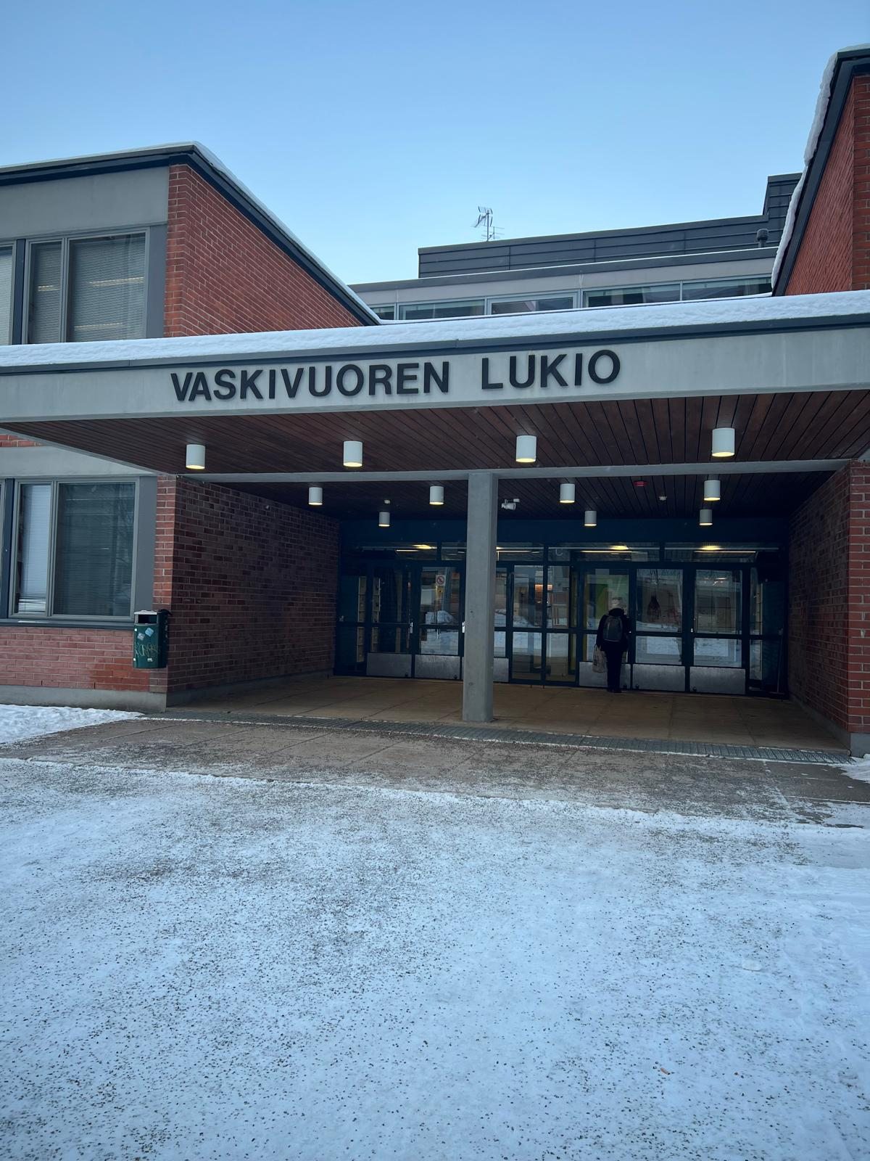
Scuola ospitante
Vaskivuoren Lukio (Vaskivuori Upper Secondary School)
Situata nella zona occidentale di Vantaa
Circa 1.200 studenti
357 nuovi studenti ammessi ogni anno
È una scuola ampia, dinamica e altamente organizzata.
Un’esperienza di osservazione diretta del sistema scolastico finlandese, tra innovazione, autonomia e valorizzazione dei talenti.

Slide 3
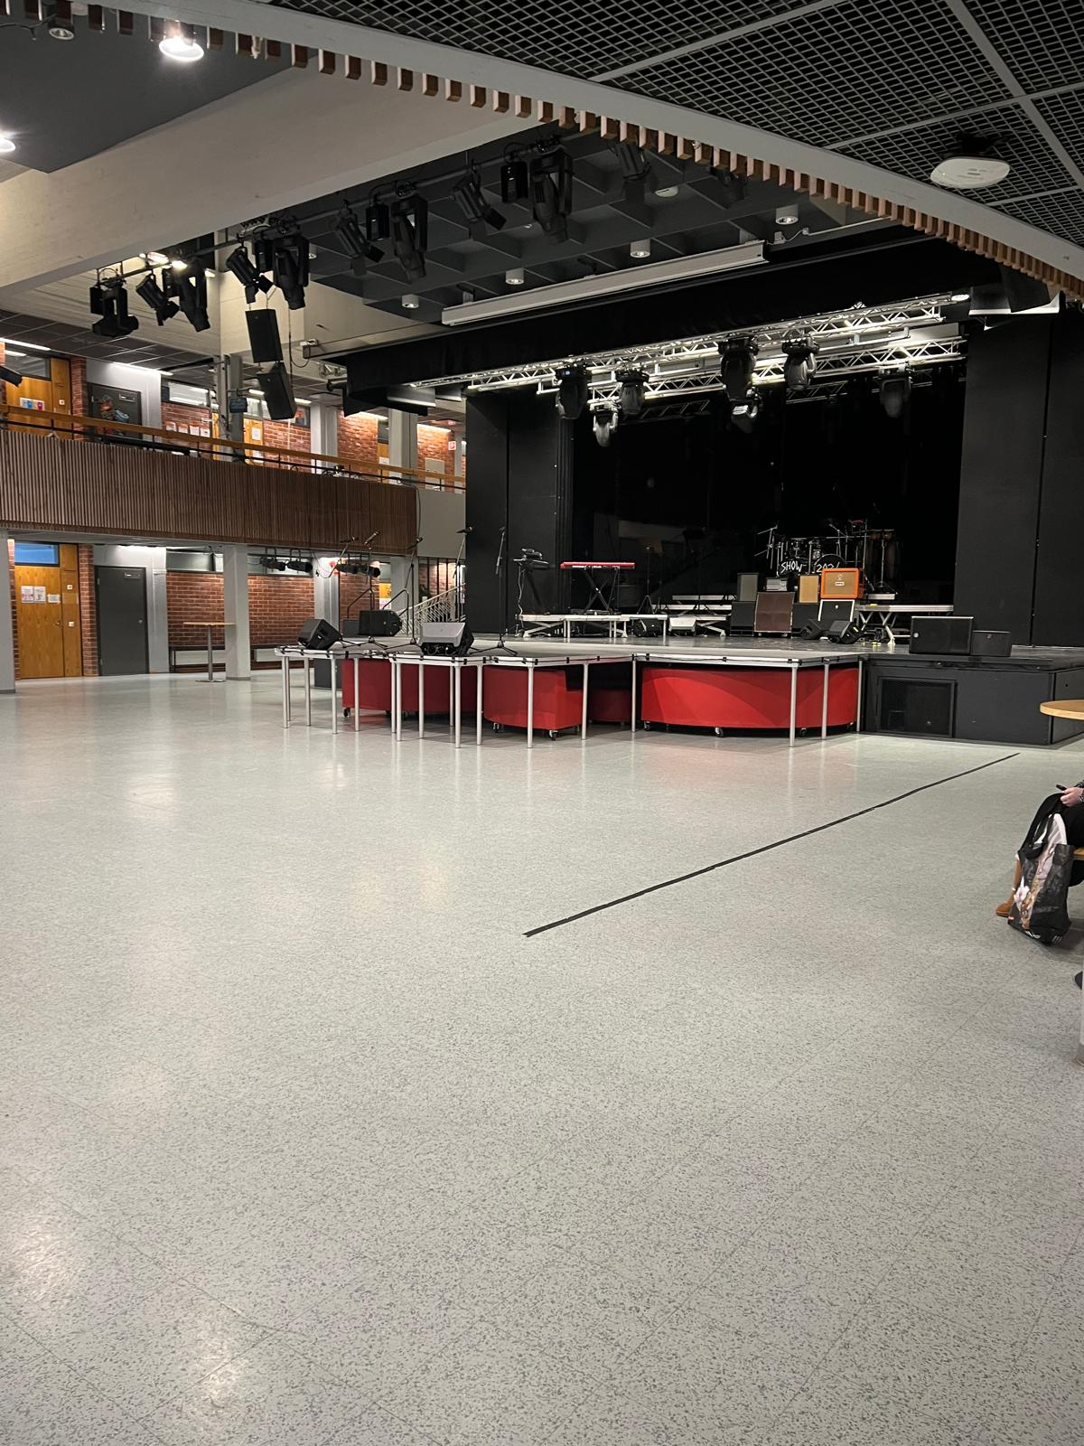
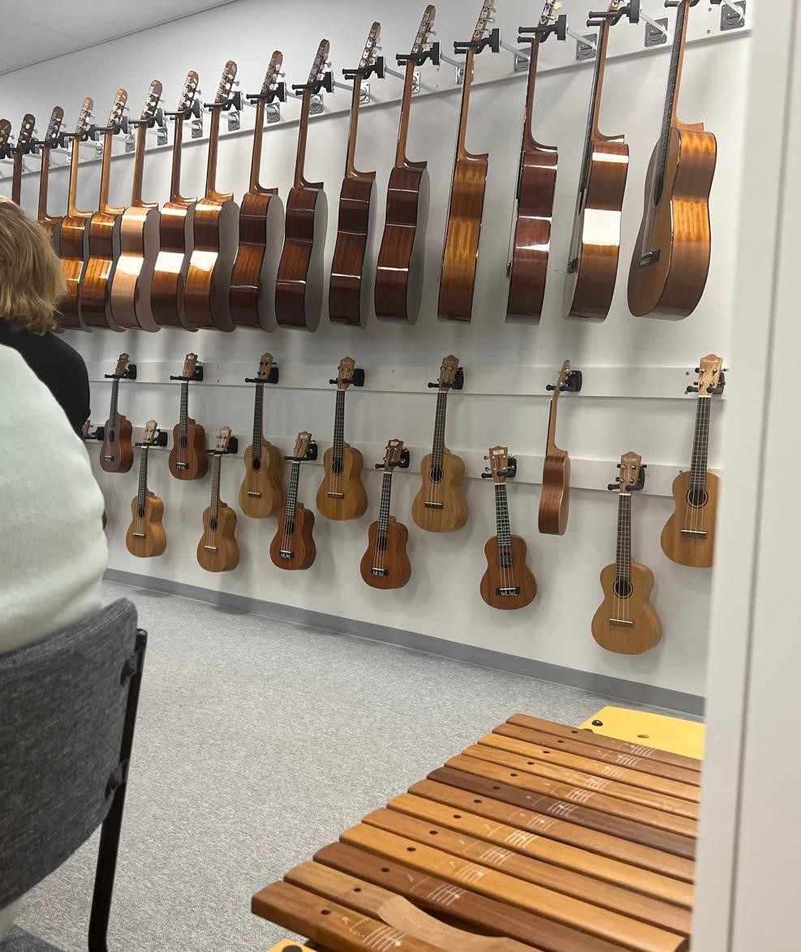
Offerta formativa articolata
La Vaskivuori Upper Secondary School comprende:
Liceo generale
Liceo musicale
Liceo di danza
Inoltre, offre percorsi in:
Media
Scienze naturali
Teatro
Tutti gli studenti possono scegliere e personalizzare il proprio percorso.

Slide 4
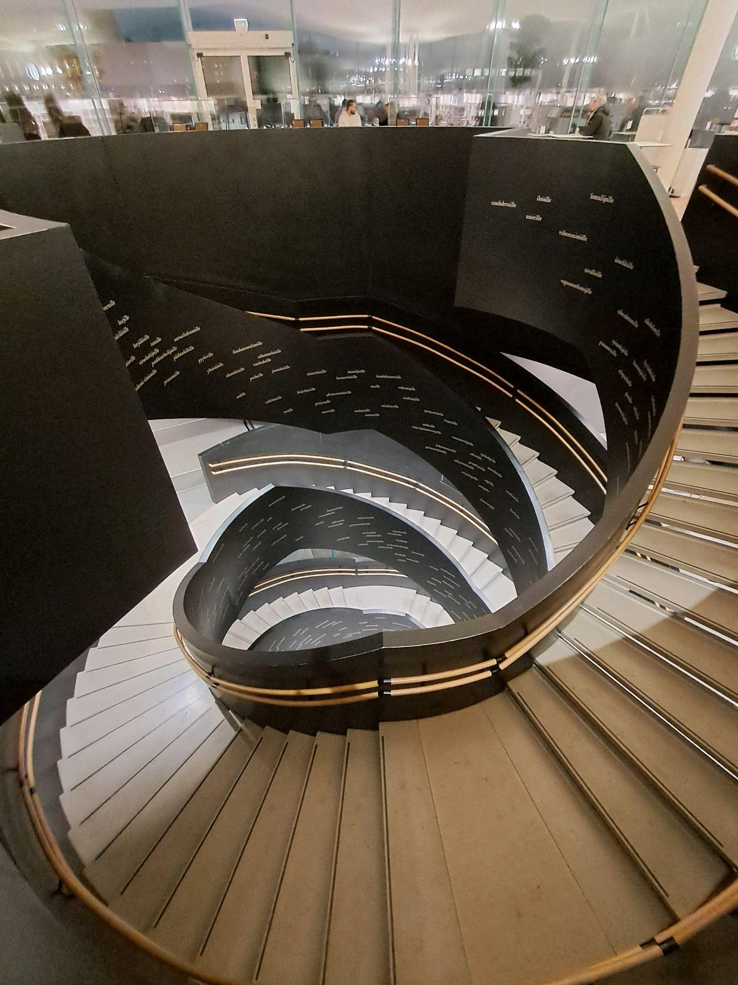
Personalizzazione e certificazioni
Gli studenti possono:
Scegliere corsi in base ai propri interessi
Approfondire ambiti specifici
Costruire un percorso orientato agli studi futuri
Un sistema che valorizza:
✔ Autonomia
✔ Motivazione
✔ Responsabilità

Slide 5
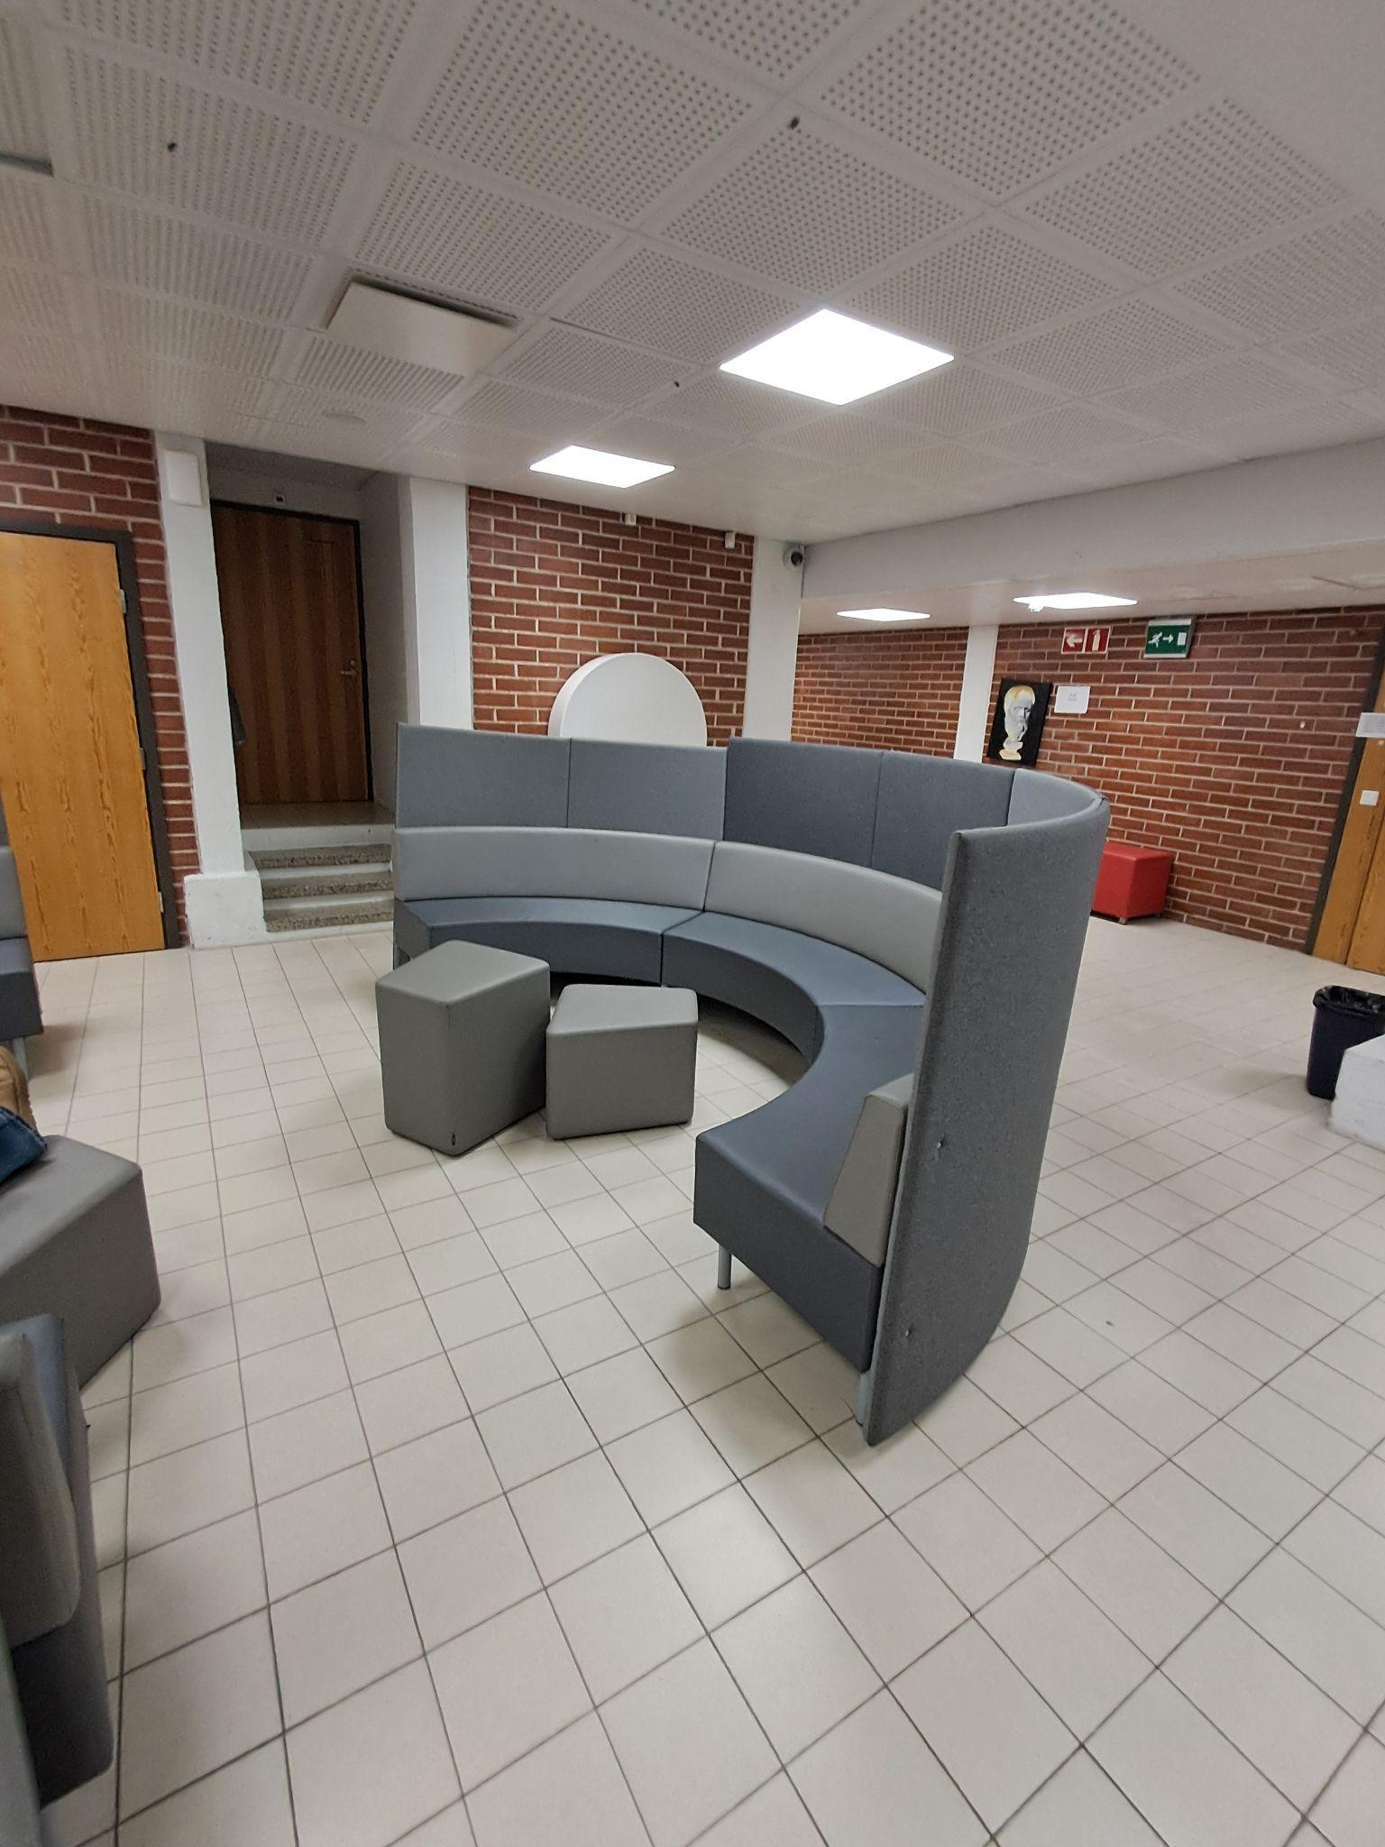
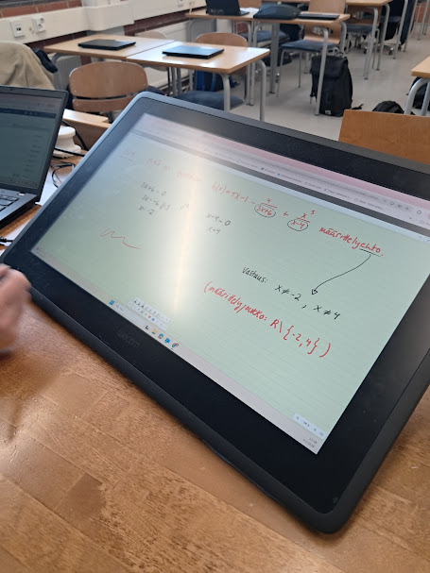
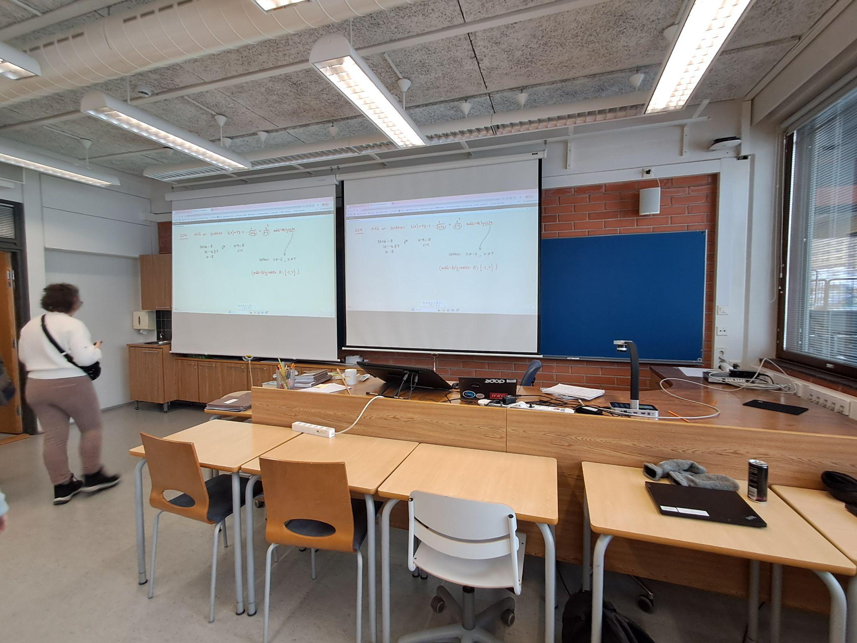
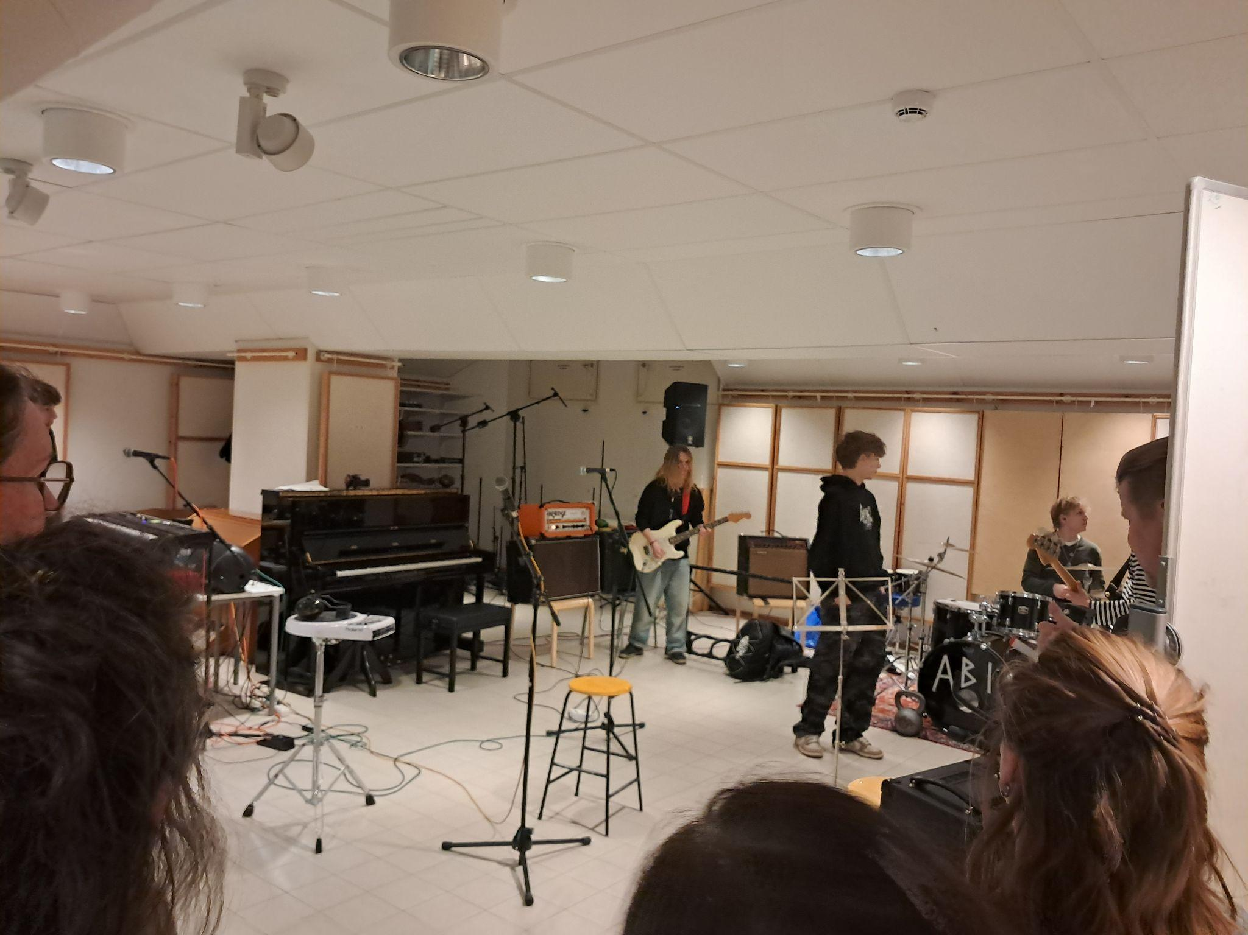
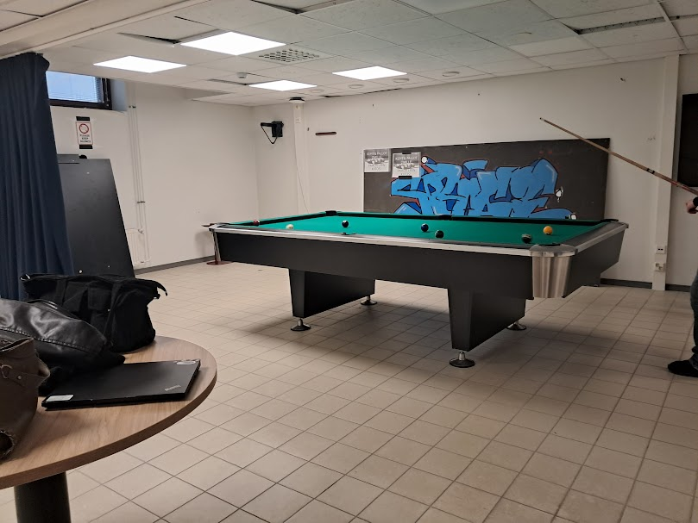
Strutture e tecnologie
La scuola dispone di:
Strutture moderne e confortevoli
Il nuovo edificio Sävelsiipi (ala musicale)
Tecnologie all’avanguardia
Spazi dedicati ad arte, musica e danza
L’ambiente di studio è accogliente, funzionale e stimolante.

Slide 6

Supporto agli studenti e rapporto con le famiglie
E’ previsto un sistema strutturato di supporto agli studenti.
Gli studenti possono avere incontri individuali con un consulente scolastico, durante i quali possono esporre eventuali difficoltà personali, scolastiche o legate all’orientamento.
Le famiglie vengono coinvolte solo in presenza di problematiche specifiche.
In assenza di criticità, la scuola promuove un modello basato sulla fiducia e sull’autonomia dello studente.

Slide 7

Apprendimento per gruppi
Il concetto tradizionale di classe è superato.
Si lavora per:
gruppi e sottogruppi di apprendimento
recupero
approfondimento
sviluppo dei talenti
Questo modello favorisce:
✔ inclusione
✔ collaborazione
✔ competenze sociali.

Slide 8

Valutazione e successo scolastico
La valutazione è personalizzata:
lo studente viene valutato rispetto ai propri progressi
non rispetto alla media della classe
Un voto alto significa:
➡ miglioramento personale
➡ impegno e crescita
Il “fallimento” è visto come:
non aver espresso il proprio potenziale, non come confronto statistico.

Slide 9
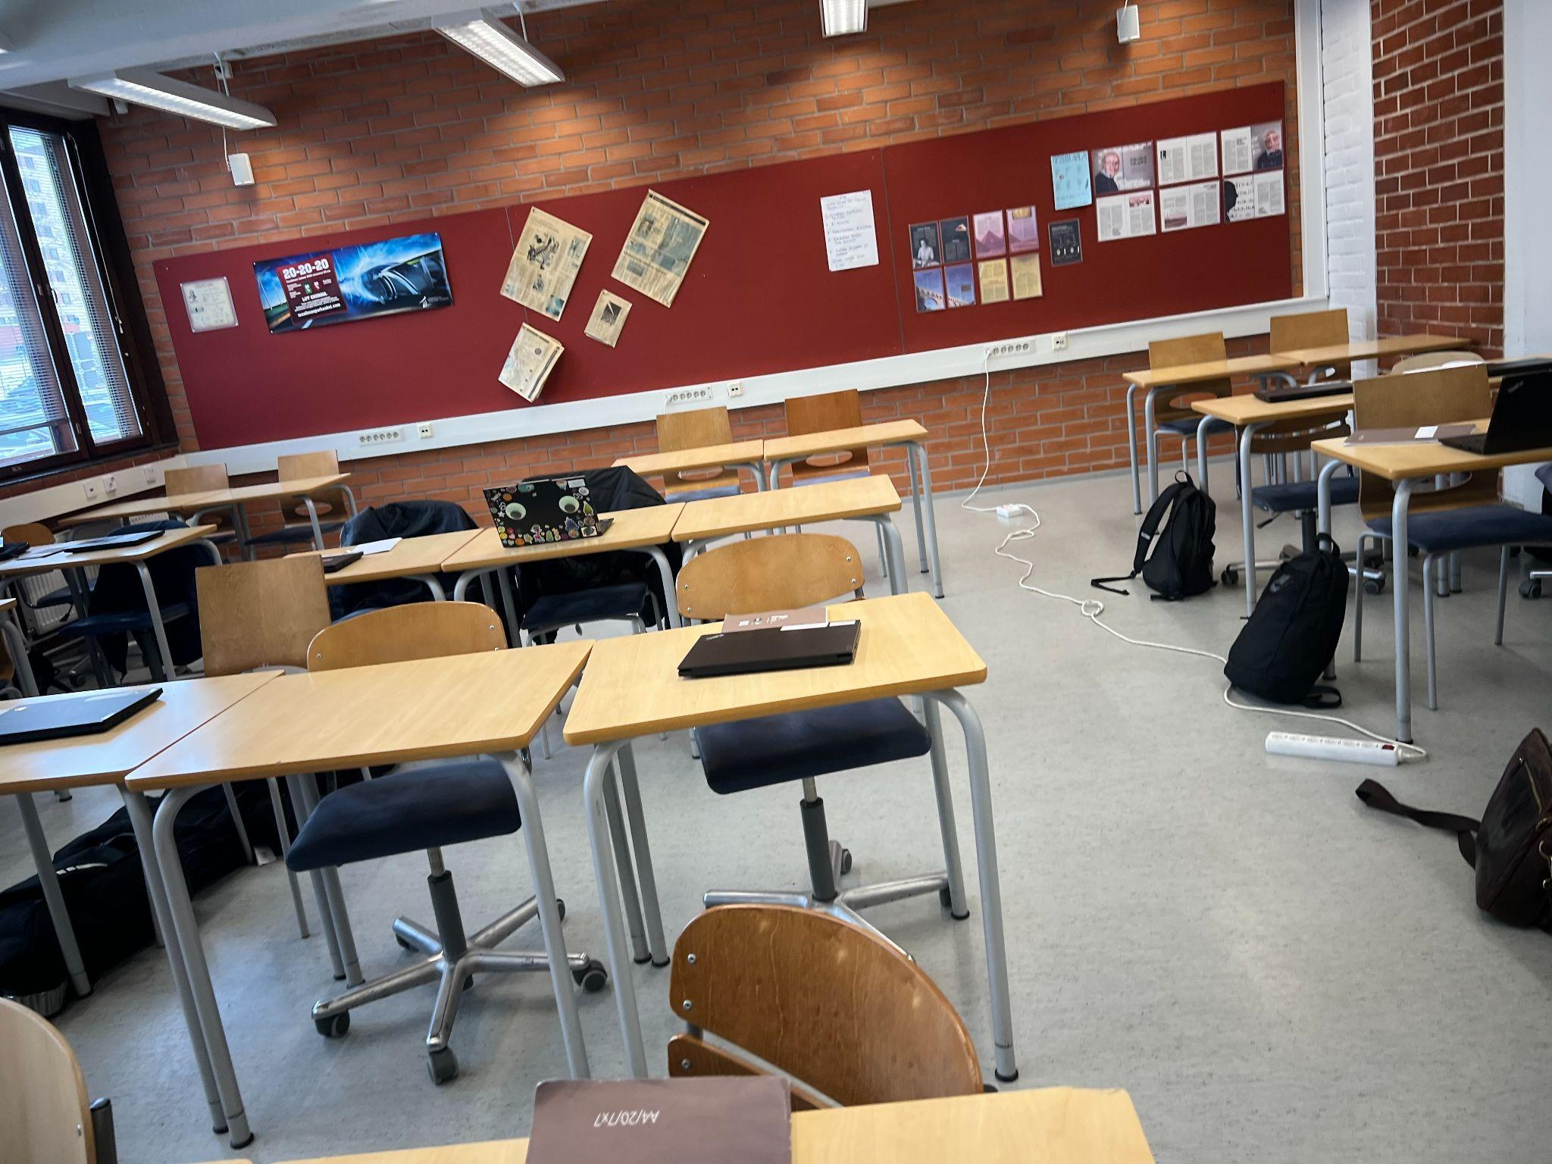
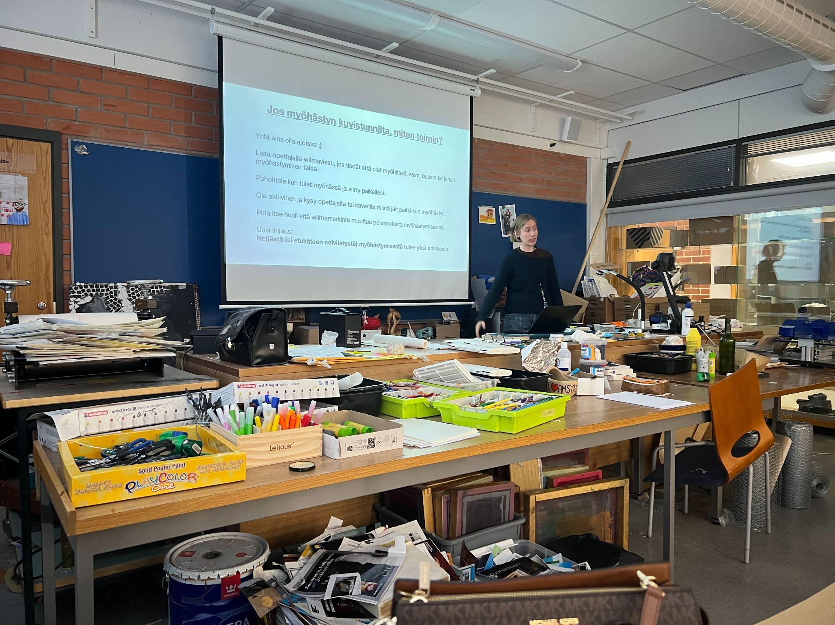
Non esistono classi fisse come nel nostro sistema scolastico, ma ogni classe è formata dagli studenti che nel loro piano di studi hanno scelto la stessa materia.
Ogni anno scolastico prevede 5 periodi e per ogni periodo lo studente può scegliere 6 corsi diversi.
Gli esami finali sono uguali in tutta la nazione con il conseguimento di crediti (ogni corso vale 2 crediti)

Slide 10

Inclusione e sostegno
Le scuole finlandesi:
includono studenti con disabilità nelle scuole comuni
dispongono di spazi e classi attrezzate
sviluppano programmi personalizzati
Il sostegno è multidisciplinare:
psicologi
medici
consulenti
educatori
assistenti sociali
L’obiettivo è prevenire le difficoltà, non solo diagnosticarle.

Slide 11
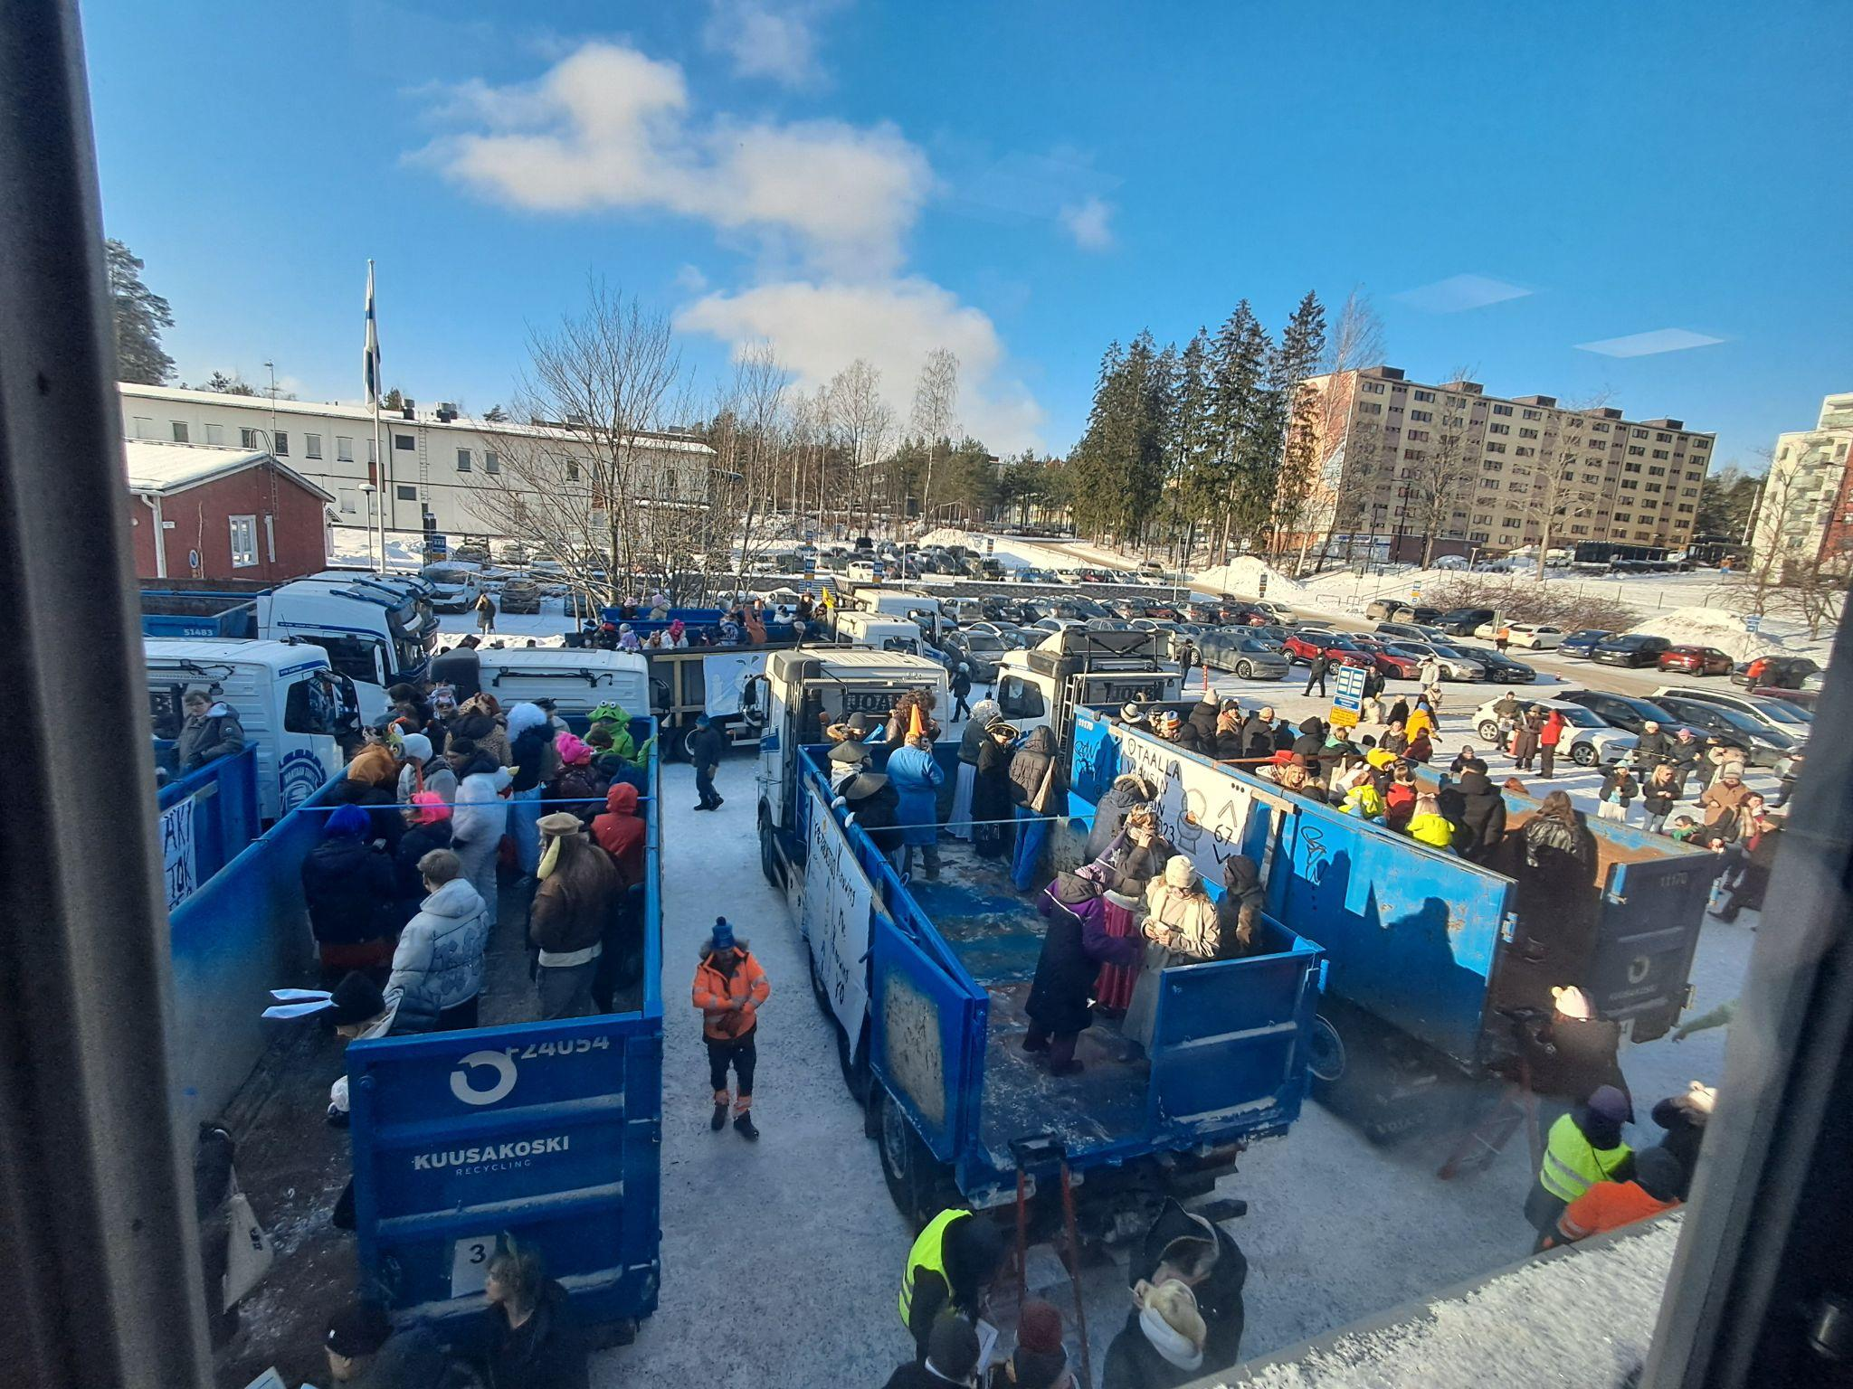
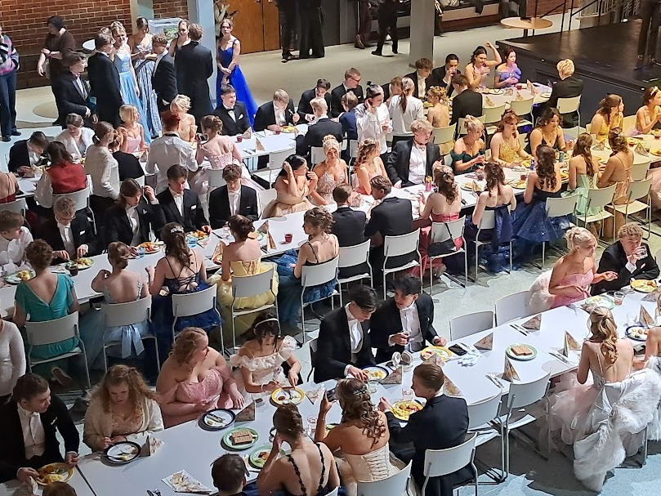
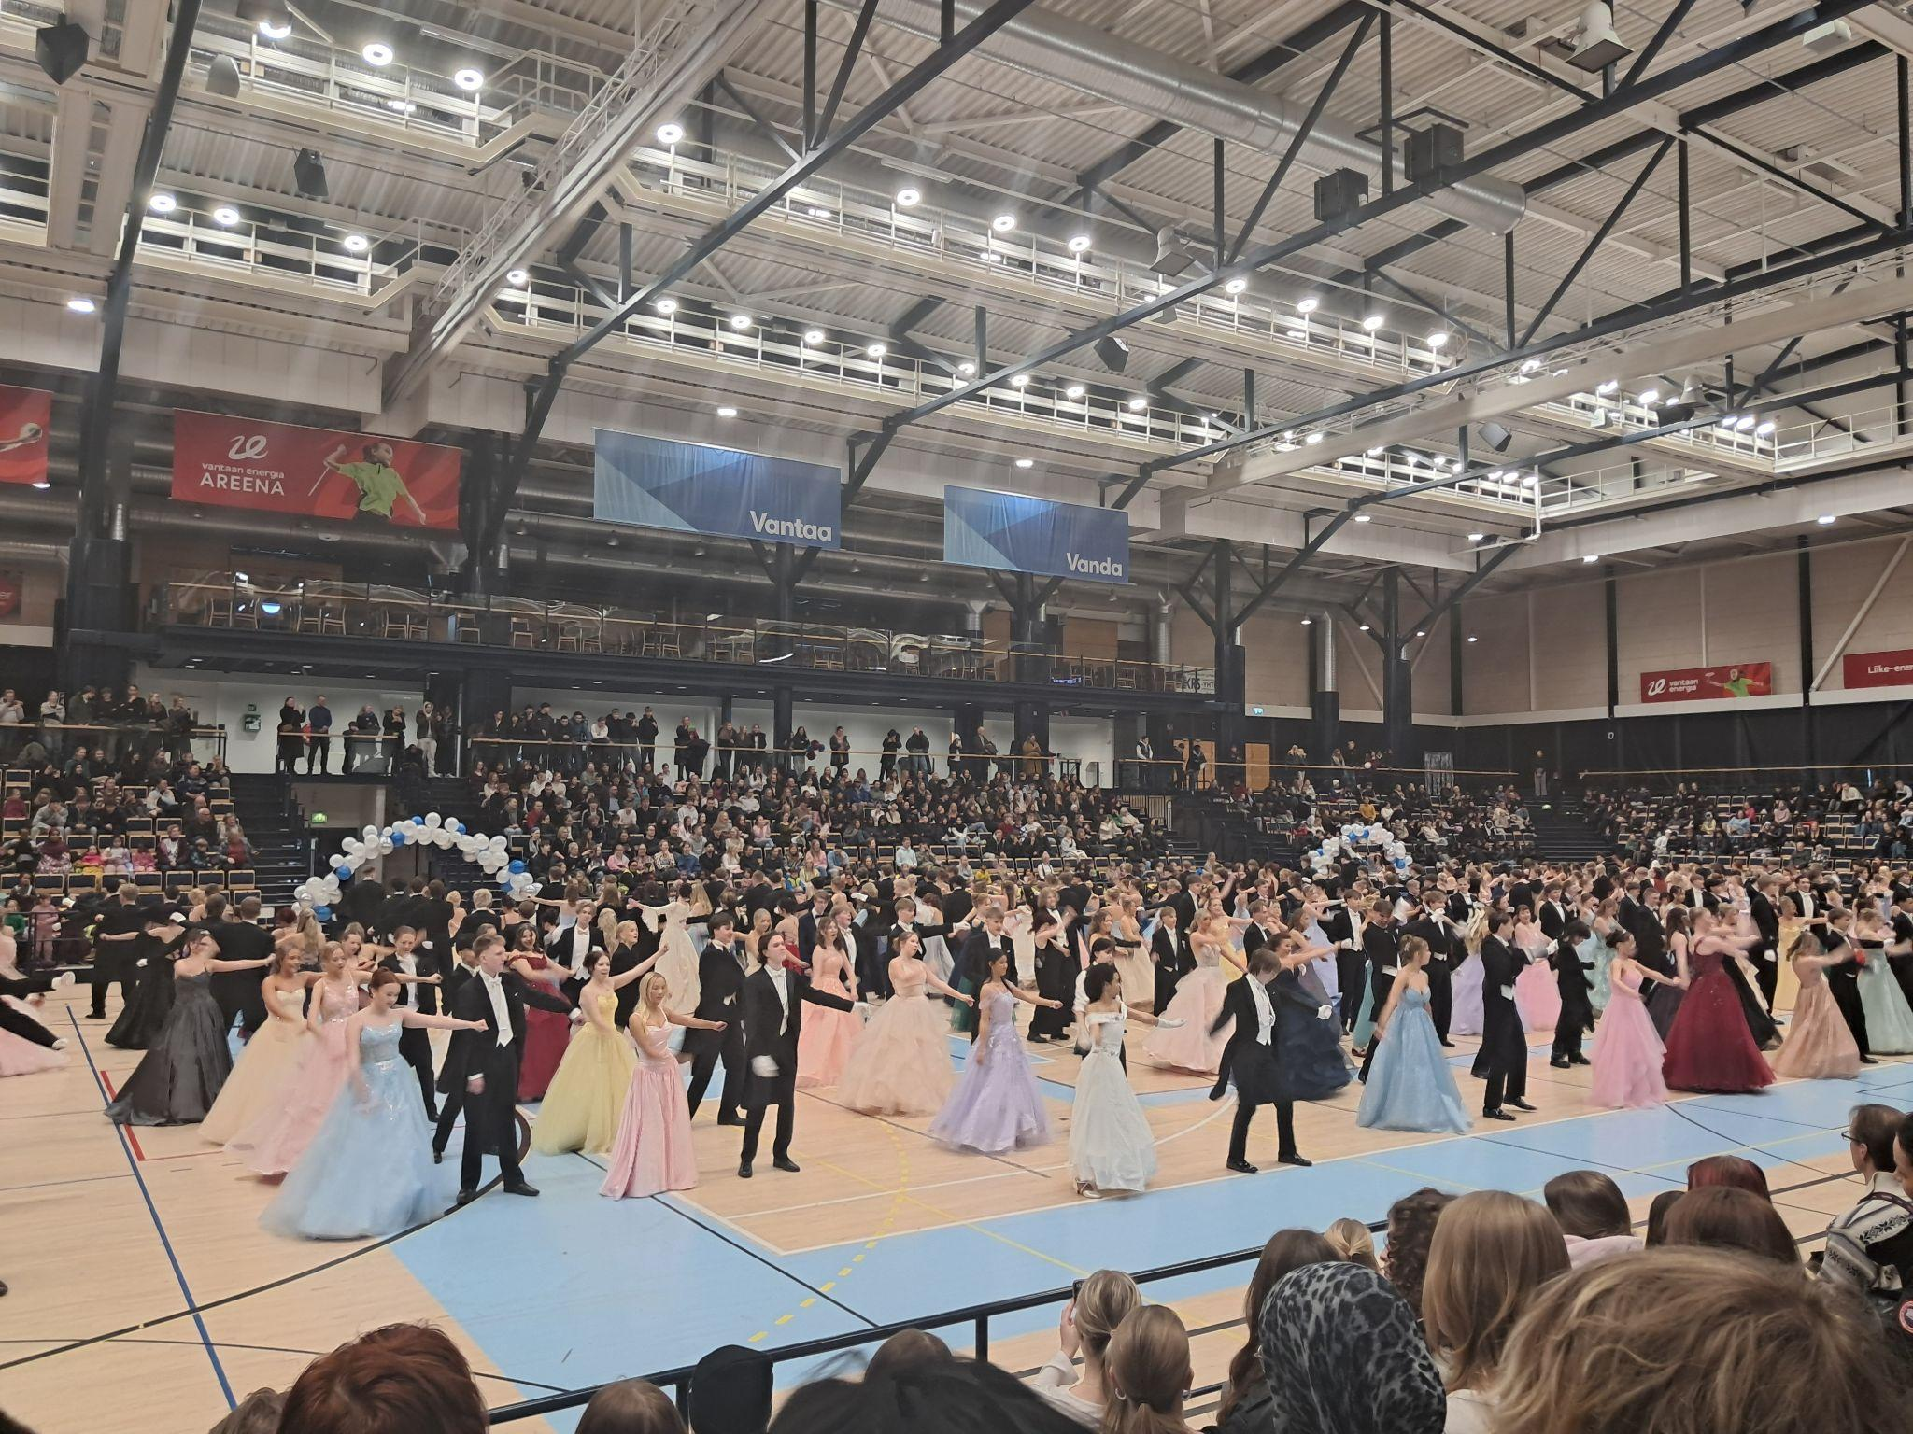
Tradizioni scolastiche finlandesi
Abbiamo conosciuto anche le tradizioni degli studenti dell’ultimo anno:
Penkkarit
Gli studenti che terminano le lezioni prima degli esami di maturità sfilano su camion decorati.
Vanhojen tanssit (Ballo degli Anziani)
Gli studenti del penultimo anno diventano gli “anziani” della scuola e celebrano il passaggio con un ballo ufficiale.
Un momento simbolico di crescita e transizione.

Slide 12
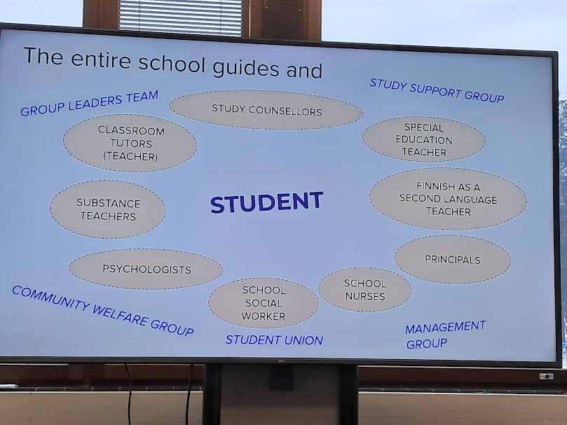
Aspetti osservati durante il Job Shadowing
Durante la settimana abbiamo osservato:
Forte autonomia degli studenti
Clima sereno e collaborativo
Centralità delle arti
Organizzazione efficiente
Internazionalizzazione attiva
Ambienti inclusivi e tecnologicamente avanzati

Slide 13
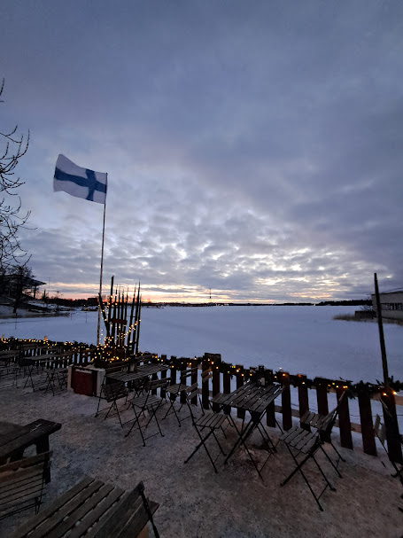
Riflessione personale
Questa esperienza Erasmus+ è stata:
Professionalmente arricchente
Culturalmente stimolante
Fonte di confronto e riflessione
Ci ha permesso di osservare un sistema che valorizza talenti, responsabilità e libertà di scelta, offrendo spunti significativi per il nostro contesto scolastico.
Durante la nostra permanenza erano presenti anche 4 colleghe provenienti da due istituti superiori francesi, questa è stata una ulteriore occasione di confronto e di crescita professionale.

Slide 14
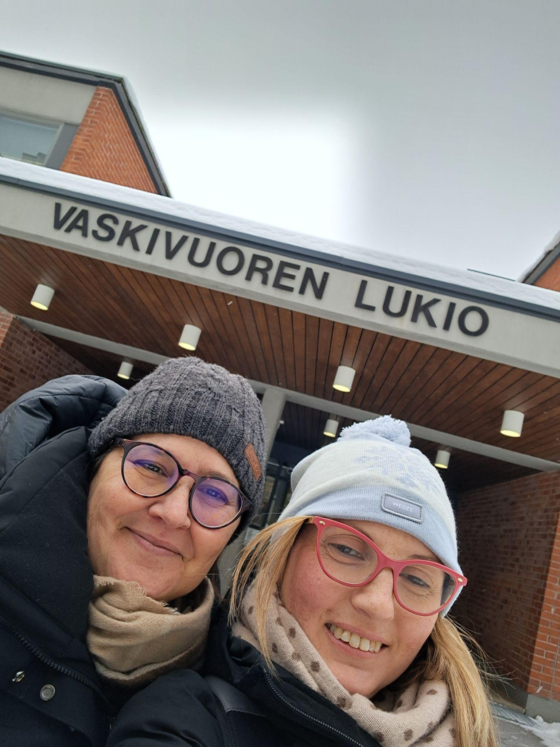
Grazie per l’attenzione
Alessandra Enna
Alessia Eleonora Tempio

